Slide 1
chapte14：常用类

Slide 2
本章任务
任务1：使用java.lang 包中的常用类
任务2：在Java中操作字符串
任务3：使用java.util包中的常用类

Slide 3

本章目标
理解枚举、包装类等概念
点重
会使用Math类、Random类
点重
熟练使用String类处理字符串
理解String与StringBuffer、StringBuilder的区别
点难
会使用Date类、Calendar类操作日期时间
点重

Slide 4
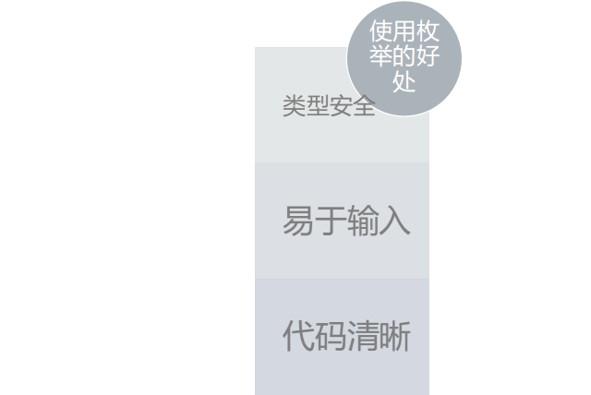


枚举
枚举指由一组固定的常量组成的类型
性别枚举
  public enum Genders{
  Male,Female
  }
[Modifier] enum enumName{
enumContantName1[，enumConstantName2...[;]]
//[field，method]
}
  public class Student{
  public Genders sex;
  }
枚举类型的变量
  Student stu=new Student();
  stu.sex=Genders.Male;
  stu.sex="你好";

Slide 5

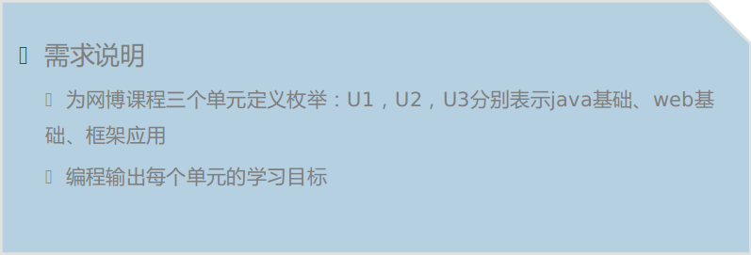
上机练习
练习

Slide 6
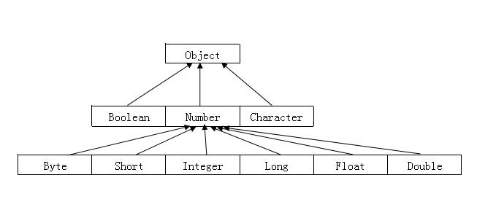
包装类
包装类是将基本类型封装到一个类中
  包含属性和方法，方便对象操作
包装类位于java.lang包中

Slide 7
包装类和基本类型
基本数据类型转换为包装类
  Integer intValue = new Integer(21);
  或Integer intValue = new Integer("21");
  Integer intValue = Integer.valueOf("21");
包装类转换成基本类型
  Integer integerId=new Integer(25);
  int intId=integerId.intValue();
包装类并不是用来取代基本类型的
基本类型和包装类的自动转换
  Integer intObject = 5;
  int intValue = intObject;

Slide 8
Math类
java.lang.Math类提供了常用的数学运算方法和两个静态常量E（自然对数的底数） 和PI（圆周率）
  Math.abs(-3.5); //返回3.5
  Math.max(2.5, 90.5);//返回90.5
  int random = (int) (Math.random() * 10); //生成一个0-9之间的随机数

Slide 9
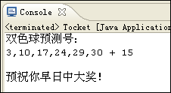
上机练习
练习
需求说明
  编码实现双色球功能
分析
  双色球规则红球33选6，蓝球16选1，不允许重复
  使用Math类的random()方法在1到33内随机产生6个红球号码，每产生一个判断是否已经在数组中存在 ，不存在则保存于数组，否则重选
  从1到16间随机产生一个蓝球号码

Slide 10


Random类
生成随机数的其他方式？
java.util.Random类
  Random rand=new Random(); //创建一个Random对象
  for(int i=0;i<20;i++){//随机生成20个随机整数，并显示
int num=rand.nextInt(10);返回下一个伪随机数，整型的
  System.out.println("第"+(i+1)+"个随机数是："+num);
  }
用同一个种子值来初始化两个Random 对象，然后用每个对象调用相同的方法，得到的随机数也是相同的。

Slide 11
String类
使用String对象存储字符串
String类常用操作
  计算字符串的长度
  比较字符串
  连接字符串
  提取字符串
String s = "Hello World";
String s = new String();
String s = new String("Hello World");

Slide 12
上机练习
练习
需求
  实现用户注册，要求用户名长度不小于3，密码长度不小于6，注册时两次输入密码必须相同
分析
  String类提供了length()方法获取字符串长度
  String类提供了equals( )方法，比较存储在两个字符串对象的内容是否一致

Slide 13
字符串比较
equals()方法比较原理
“==”和equals()的区别
字符串 1
字符串 2
equals():检查组成字符串内容的字符是否完全一致
str1==str2 ？false
str1==str2 ？true
str1
0x2a486c
H
E
l
l
str2
0x2a486c
H
E
l
l
0x2aac83
==判断两个字符串在内存中的首地址，即判断是否是同一个字符串对象

Slide 14


字符串比较
实现注册，两次输入的密码比较时不考虑大小写问题
使用equalsIgnoreCase()方法
使用toLowerCase()方法
使用toUpperCase( )方法

Slide 15
字符串连接
方法1：使用“+”
方法2：使用String类的concat()方法
  int score=80;
  String info="成绩"+score;
  String s = new String("你好，");
  String name = new String("张三！");
  String sentence = s.concat(name);
  System.out.println(sentence);
A.concat(B)：
B字符串将被连接到A字符串后面
输出结果
你好，张三！

Slide 16

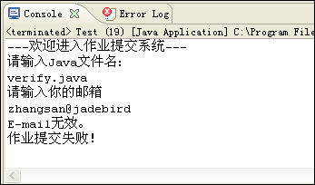
字符串常用提取方法
判断.java文件名是否正确，判断邮箱格式是否正确
合法的文件名应该以.java结尾
合法的邮箱名中至少要包含“@”和“.”, 并检查“@”是否在“.”之前

Slide 17
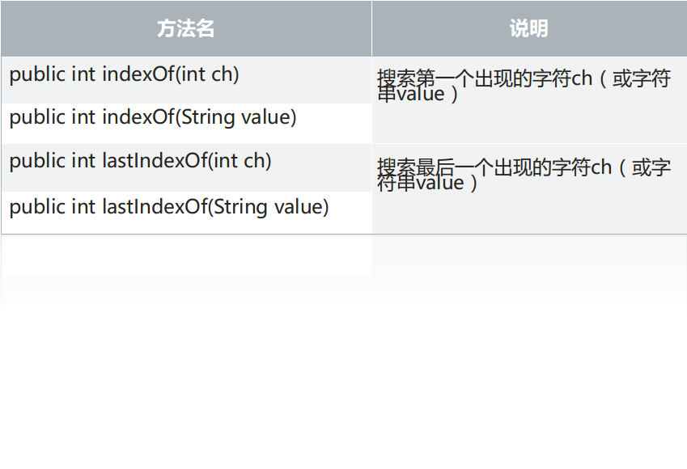
字符串常用提取方法
0 1 2 3
青 | 春 | 无 | 悔
位置

Slide 18
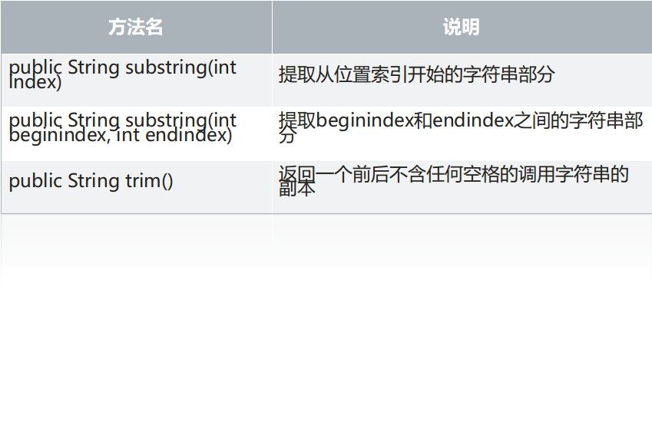
字符串常用提取方法
beginindex: 字符串的位置从0开始算；endindex: 字符串的位置从1开始算

Slide 19
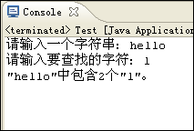
上机练习
练习
需求说明：
  输入一个字符串(不含空格)，输入一个字符，判断该字符在该字符串中出现的次数

Slide 20
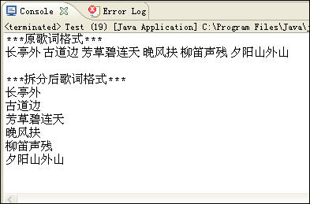
字符串拆分
有一段歌词，每句都以空格“ ”结尾，请将歌词每句按行输出
String类提供了split()方法，将一个字符串分割为子字符串，结果作为字符串数组返回

Slide 21

小结
提问
如果要打印输出“小鱼儿”，应填入的代码是什么？
trim()方法用于去
除字符串两端的空格
String word = "Hello, ";
word = word.trim();
String s = word.concat("小鱼儿!");
int index1 = s.indexOf(',');
int index2 = s.indexOf('!');
System.out.println(s.substring(__________ , __________));
index1+1
index2

Slide 22
StringBuffer类
StringBuffer：String增强版
StringBuffer声明
StringBuffer的使用
创建空StringBuffer对象
  StringBuffer sb = new StringBuffer();
  StringBuffer sb = new StringBuffer(“sa");
创建一个对象存储字符串“bdqn”
  sb.toString(); //转化为String类型
  sb.append("**"); //追加字符串
StringBuffer可以将任何类型的值追加到字符串后

Slide 23
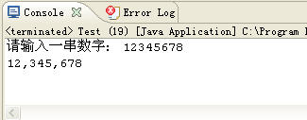
StringBuffer类
将一个数字字符串转换成逗号分隔的数字串，即从右边开始每三个数字用逗号分隔
利用StringBuffer类的length()和insert ()方法实现需求

Slide 24
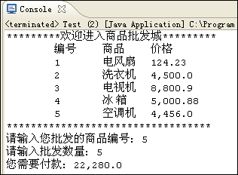
上机练习
练习
需求说明
  显示批发商品信息;输入批发商品编号和数量，以指定格式显示价格和总金额
分析
  利用StringBuffer类
  insert ()方法实现需求

Slide 25


String与StringBuffer
String
  不可变对象
  String str1="hello";
  str1=str1+",Mike";
hello
str1
Hello,Mike
String对象的值改变时，会重新分配内存空间来存放改变后的值
注意
经常改变内容的字符串最好不要用 String类型来存储

Slide 26
String与StringBuffer
StringBuffer
  可变字符串
  字符串连接操作中，效率高于String
  StringBuffer sb1 = new StringBuffer(“hello");
sb1=sb1.append(",Mike");
Hello,
Hello,Mike
str1
  JDK 5.0 版本以后提供了StringBuilder 类，它和StringBuffer 类等价，不支持线程同步

Slide 27
操作日期时间
如何获取当前日期？
Date类：表示日期和时间
  提供操作日期和时间各组成部分的方法
SimpleDateFormat类
  用于定制日期时间的格式
Date date = new Date(); //创建日期对象
SimpleDateFormat formater = new SimpleDateFormat("yyyy-
MM-dd HH:mm:ss");//定制日期格式
String now = formater.format(date);
System.out.println(now);

Slide 28
操作日期时间
Calendar类：
  抽象类
  用于设置和获取日期/时间数据的特定部分
  Calendar类提供一些方法和静态字段来操作日历
方法或属性 | 说明
int get(int field) | 返回给定日历字段的值
MONTH | 指示月
DAY_OF_MONTH | 指示一个月中的某天
DAY_OF_WEEK | 指示一个星期中的某天

Slide 29
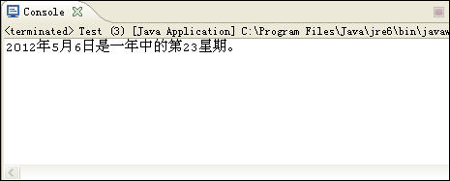
上机练习
练习
需求说明：
  计算2012年5月6日是一年中的第几星期
分析
  使用Calendar类的get()方法WEEK_OF_YEAR字段

Slide 30
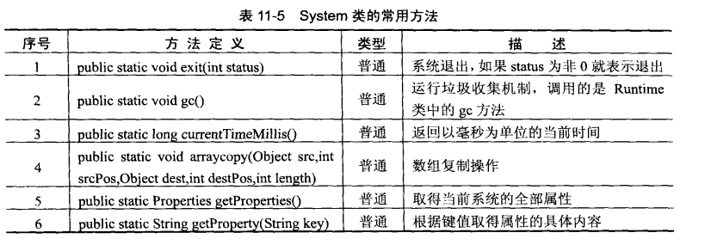
System类

Slide 31
对象的生命周期
首先来了解一下jvm（java虚拟机）中的几个比较重要的内存区域，这几个区域在java类的生命周期中扮演着比较重要的角色：
方法区：在java的虚拟机中有一块专门用来存放已经加载的类信息、常量、静态变量以及方法代码的内存区域，叫做方法区。
常量池：常量池是方法区的一部分，主要用来存放常量和类中的符号引用等信息。
堆区：用于存放类的对象实例。
栈区：也叫java虚拟机栈，是由一个一个的栈帧组成的后进先出的栈式结构，栈桢中存放方法运行时产生的局部变量、方法出口等信息。当调用一个方法时，虚拟机栈中就会创建一个栈帧存放这些数据，当方法调用完成时，栈帧消失，如果方法中调用了其他方法，则继续在栈顶创建新的栈桢。

Slide 32
java类的生命周期
当我们编写一个java的源文件后，经过编译会生成一个后缀名为class的文件，这种文件叫做字节码文件，只有这种字节码文件才能够在java虚拟机中运行，java类的生命周期就是指一个class文件从加载到卸载的全过程。
一个java类的完整的生命周期会经历加载、连接、初始化、使用（即对象生命周期）、和卸载五个阶段

Slide 33
加载
在加载阶段，java虚拟机会做什么工作呢？其实很简单，就是找到需要加载的类并把类的信息加载到jvm的方法区中，然后在堆区中实例化一个java.lang.Class对象，作为方法区中这个类的信息的入口。
类的加载方式比较灵活，我们最常用的加载方式有两种，一种是根据类的全路径名找到相应的class文件，然后从class文件中读取文件内容；另一种是从jar文件中读取。
加载阶段是类的生命周期中的第一个阶段，加载阶段之后，是连接阶段。有一点需要注意，就是有时连接阶段并不会等加载阶段完全完成之后才开始，而是交叉进行，可能一个类只加载了一部分之后，连接阶段就已经开始了。但是这两个阶段总的开始时间和完成时间总是固定的：加载阶段总是在连接阶段之前开始，连接阶段总是在加载阶段完成之后完成。

Slide 34
连接
连接阶段比较复杂，一般会跟加载阶段和初始化阶段交叉进行，这个阶段的主要任务就是做一些加载后的验证工作以及一些初始化前的准备工作，可以细分为三个步骤：验证、准备和解析。
验证
准备
解析

Slide 35
连接—验证
验证：当一个类被加载之后，必须要验证一下这个类是否合法，比如这个类是不是符合字节码的格式、变量与方法是不是有重复、数据类型是不是有效、继承与实现是否合乎标准等等。总之，这个阶段的目的就是保证加载的类是能够被jvm所运行。

Slide 36
连接—准备
准备：准备阶段的工作就是为类的静态变量分配内存并设为jvm默认的初值，对于非静态的变量，则不会为它们分配内存。有一点需要注意，这时候，静态变量的初值为jvm默认的初值，而不是我们在程序中设定的初值。jvm默认的初值是这样的：
基本类型（int、long、short、char、byte、boolean、float、double）的默认值为0。
引用类型的默认值为null。
常量的默认值为我们程序中设定的值，比如我们在程序中定义final static int a = 100，则准备阶段中a的初值就是100。

Slide 37
连接—解析
解析：这一阶段的任务就是把常量池中的符号引用转换为直接引用。那么什么是符号引用，什么又是直接引用呢？我们来举个例子：我们要找一个人，我们现有的信息是这个人的身份证号是1234567890。只有这个信息我们显然找不到这个人，但是通过公安局的身份系统，我们输入1234567890这个号之后，就会得到它的全部信息：比如湖北省武汉市武汉大学张三，通过这个信息我们就能找到这个人了。这里，123456790就好比是一个符号引用，而湖北省武汉市武汉大学张三就是直接引用。在内存中也是一样，比如我们要在内存中找一个类里面的一个叫做show的方法，显然是找不到。但是在解析阶段，jvm就会把show这个名字转换为指向方法区的的一块内存地址，比如c17164，通过c17164就可以找到show这个方法具体分配在内存的哪一个区域了。这里show就是符号引用，而c17164就是直接引用。在解析阶段，jvm会将所有的类或接口名、字段名、方法名转换为具体的内存地址。

Slide 38
初始化
在初始化阶段，JAVA虚拟机执行类的初始化语句，为类的静态变量赋予初始值。在程序中，静态变量的初始化有两种途径：
1、在静态变量的声明处进行初始化
2、在静态代码块中进行初始化。
public class InitClass{
public static String a = “nihao”; //静态变量的声明处进行初始化
static { //在静态代码块中进行初始化。
System.out.println("初始化InitClass");
}
}

Slide 39
初始化
静态变量的声明语句，以及静态代码块都被看做类的初始化语句，java虚拟机会按照初始化语句在文件中的先后顺序来依次执行他们。
如果有父类，则首先按照顺序运行父类中的变量赋值语句和静态语句。
在类的初始化阶段，只会初始化与类相关的赋值语句和静态语句，也就是有static关键字修饰的信息，没有static修饰的赋值语句和静态语句在实例化对象的时候才会运行。

Slide 40
对象的生命周期
当类初始化完成后，根据类信息在堆区中实例化类对象，初始化非静态变量、非静态代码以及默认构造方法，
创建对象
对象的使用
清除对象

Slide 41
创建对象
创建对象
通过创建一个对象可创建类的一个实例, 也称实例化此类。
例Rectangle rect = new Rectangle();
创建一个对象包括三部分：
  声名部分
  实例化部分
  初始化部分

Slide 42
创建对象
1、对象声明并不创建新的对象。
例:
Rectangle rect；
2、实例化对象
操作符new通过为新对象分配存储空间来实例化类
格式： new 类的构造方法
例 new Rectangle(100, 200);
Rectangle rect = new Rectangle(100, 200);
3、初始化对象
每个类都至少有一个构造函数，当创建对象时调用指定的构造函数来初始化对象
例
Rectangle rect = new Rectangle();
Rectangle rect = new Rectangle(100, 200);
在定义类时如未定义构造函数系统，java会自动构造一个没有参数的构造函数。

Slide 43
创建对象
对象的使用
使用对象包括：
从对象中获得信息
改变对象的状态
使对象执行某些操作
实现途径:
引用对象的变量
调用对象的方法

Slide 44
创建对象
引用对象变量的格式:
对象引用.对象的变量
SubInitClass2 aClass2=new SubInitClass2();
int b=aClass2.num;
调用对象的方法
格式： 对象引用.对象方法名();
或 对象引用.对象方法名(参数表);
例
Field2 field2=new Field2();
field2.Method();

Slide 45
清除对象
java运行使系统有一个垃圾回收进程负责清除不再使用的对象。
垃圾回收器
垃圾回收器定期扫描内存，对于被应用的对象加上标记，按可能的路径扫描结束后清除未加标记的对象。
被回收的对象是：
  不再被任何引用变量引用的对象
  引用变量自动放弃
  人为地将引用变量置为null

Slide 46
Finialize()方法
finialize（）方法
在一个对象被垃圾回收器回收之前，java解释器会自动调用对象的finalize（）方法。通常在该方法内包括了释放系统资源的代码段。
finalize( )方法在类java.lang.Object中实现
如：
protected void finalize ( ) throws throwable{
…… // clean up code for this class
super. finalize( ); //清除对象使用的所有资源，包括由于继 //承关系而获得的资源
}

Slide 47
卸载
在类使用完之后，如果有下面的情况，类就会被卸载：
该类所有的实例都已经被回收，也就是java堆中不存在该类的任何实例。
加载该类的ClassLoader已经被回收。
该类对应的java.lang.Class对象没有任何地方被引用，无法在任何地方通过反射访问该类的方法。
如果以上三个条件全部满足，jvm就会在方法区垃圾回收的时候对类进行卸载，类的卸载过程其实就是在方法区中清空类信息，java类的整个生命周期就结束了。

Slide 48
垃圾回收机制
垃圾回收是Java程序设计中内存管理的核心概念，JVM的内存管理机制被称为垃圾回收机制。
一个对象创建后被放置在JVM的堆内存中，当永远不再引用这个对象时，它将被JVM在堆内存中回收。被创建的对象不能再生，同时也没有办法通过程序语句释放它们。
在做Java应用开发时经常会用到由JVM管理的两种类型的内存：堆内存和栈内存。简单来讲，堆内存主要用来存储程序在运行时创建或实例化的对象与变量。例如通过new关键字创建的对象。而栈内存则是用来存储程序代码中声明为静态或非静态的方法。

Slide 49
垃圾回收机制
堆内存在JVM启动的时候被创建，堆内存中所存储的对象可以被JVM自动回收，不能通过其他外部手段回收，也就是说开发人员无法通过添加相关代码的手段来回收堆内存中的对象。
堆内存通常情况下被分为两个区域：新对象区域与老对象区域。
新对象区域：保存新创建的对象
老对象区域：在老对象区域中的对象仍然会有一个较长的生命周期，经过一段时间后，被转入老对象区域的对象，就变成了垃圾对象。此时，它们都被打上相应的标记，JVM系统将会自动回收这些垃圾对象
堆内存主要用来存储程序在运行时创建或实例化的对象与变量。例如通过new关键字创建的对象。而栈内存则是用来存储程序代码中的方法。

Slide 50
Properties 类
➢
➢
➢
➢
➢
➢
哈希表里存的关键字/值对可以是各种类型。而
Properties就相对简单多了。它只存放字符串对。
Properties用setProperty和getProperty来处理值，此类
的值只能是String。
load(InputStream inStream) 从流中读取属性列表。
Enumeration propertyNames() 返回所有的键枚举
public String getProperty(Stringkey)
public Object setProperty(Stringkey, String value)

Slide 51
Properties 示例一
public class Xx {
public static void main(String[] args) {
Properties properties = new Properties();
try {
properties.load(new FileInputStream("database.properties"));
Enumeration e = properties.propertyNames();
while (e.hasMoreElements()) {
String key = (String) e.nextElement();
String value = properties.getProperty(key);
System.out.println("key is " + key + " and value is" + value);
}
} catch (IOException e) {
}
System.out.println(properties.getProperty("jdbc.username"));
}
}

Slide 52
System Properties
import java.util.Properties;
import java.util.Enumeration;
public class xx {
public static void main(String[] args) {
Properties props = System.getProperties();
Enumeration prop_names = props.propertyNames();
while (prop_names.hasMoreElements()) {
String prop_name = (String) prop_names.nextElement();
String property = props.getProperty(prop_name);
System.out.println("property ’" + prop_name + "’ is’" + property);
}
}
}

Slide 53
总结
提问
如何定义一个String类的实例？
使用什么方法可以实现以下功能：
  获得字符串的长度
  在原始字符串后追加另一个字符串
  如何比较两个字符串的内容是否相等
使用StringBuffer的优点是什么？
Math类获取随机数的方法是什么？
Date类和Calendar类的区别是什么？

